Slide 1


Linux Day 2008 – 25/10/2008 G.U.L.P. (Gruppo Utenti Linux Pisa) a cura di Alessandra Santi
  IL SOFTWARE LIBERO
  E LA PUBBLICA AMMINISTRAZIONE

Slide 2
Linux Day 2008 – 25/10/2008 G.U.L.P. (Gruppo Utenti Linux Pisa) a cura di Alessandra Santi
  IL SOFTWARE LIBERO E LA PUBBLICA AMMINISTRAZIONE
Potenziali impieghi e
analisi di fattibilità
CAUSA
EFFETTO

Slide 3
Linux Day 2008 – 25/10/2008 G.U.L.P. (Gruppo Utenti Linux Pisa) a cura di Alessandra Santi
  IL SOFTWARE LIBERO E LA PUBBLICA AMMINISTRAZIONE
ESIGENZE NELLA PUBBLICA AMMINISTRAZIONE
PROCESSO DI INFORMATIZZAZIONE DELLE STRUTTURE E DEI SERVIZI
SICUREZZA
ECONOMICITA' (costo rinnovo sistema informativo)

Slide 4
Linux Day 2008 – 25/10/2008 G.U.L.P. (Gruppo Utenti Linux Pisa) a cura di Alessandra Santi
  IL SOFTWARE LIBERO E LA PUBBLICA AMMINISTRAZIONE
RIFLESSIONI FINALIZZATE ALLA VALUTAZIONE DELL'UTILIZZO DEL SOFTWARE LIBERO NEGLI ENTI DELLA PUBBLICA AMMINISTRAZIONE
VANTAGGI DEL SOFTWARE LIBERO:
- LICENZA APERTA
- AGGIORNAMENTI FREQUENTI DEL SOFTWARE
- DISPONIBILITA' DI APPLICATIVI PER SISTEMI
OPERATIVI LIBERI E PROPRIETARI (FireFox,
OpenOffice, Gimp, ecc.)

Slide 5

Linux Day 2008 – 25/10/2008 G.U.L.P. (Gruppo Utenti Linux Pisa) a cura di Alessandra Santi
  IL SOFTWARE LIBERO E LA PUBBLICA AMMINISTRAZIONE
PERCHE' UTILIZZARE GNU/LINUX NELLA PUBBLICA AMMINISTRAZIONE?

Slide 6


Linux Day 2008 – 25/10/2008 G.U.L.P. (Gruppo Utenti Linux Pisa) a cura di Alessandra Santi
  IL SOFTWARE LIBERO E LA PUBBLICA AMMINISTRAZIONE
AGGIORNAMENTO CONTINUO DEL SISTEMA OPERATIVO E DEGLI APPLICATIVI
LIVELLI DI SICUREZZA ELEVATI
DISPONIBILITA' APPLICATIVI PER SERVER E CLIENT
RISPARMIO SULL'HARDWARE (vita piu' lunga delle macchine)
RISPARMIO SULLE LICENZE D'USO
ONERI ORDINARI:MANUTENZIONE e ASSISTENZA

Slide 7
Linux Day 2008 – 25/10/2008 G.U.L.P. (Gruppo Utenti Linux Pisa) a cura di Alessandra Santi
  IL SOFTWARE LIBERO E LA PUBBLICA AMMINISTRAZIONE
RISORSE DISPONIBILI DAI RISPARMI DA DESTINARE:
- PER IL REINVESTIMENTO IN SERVIZI
INFORMATICI
- PER IL POTENZIAMENTO DELLA
STRUTTURA

Slide 8
Linux Day 2008 – 25/10/2008 G.U.L.P. (Gruppo Utenti Linux Pisa) a cura di Alessandra Santi
  IL SOFTWARE LIBERO E LA PUBBLICA AMMINISTRAZIONE
IMPATTI E RIFLESSI NEL PASSAGGIO DI MIGRAZIONE AD UN SISTEMA GNU/LINUX
IMPATTO SULLA STRUTTURA
POSSIBILITA' DI PASSAGGIO GRADUALE
iniziando dalle aree meno critiche con successiva estensione
POSSIBILITA' DI CREARE SISTEMI IBRIDI ANCHE CON ALTRI SISTEMI OPERATIVI:
permette di interagire fra client e server Gnu/Linux e altri sistemi (es. Microsoft)
condivisione di file stampanti

Slide 9



Linux Day 2008 – 25/10/2008 G.U.L.P. (Gruppo Utenti Linux Pisa) a cura di Alessandra Santi
  IL SOFTWARE LIBERO E LA PUBBLICA AMMINISTRAZIONE
IMPATTI E RIFLESSI NEL PASSAGGIO DI MIGRAZIONE AD UN SISTEMA GNU/LINUX
IMPATTO SULLE RISORSE UMANE
INTERFACCE GRAFICHE INTUITIVE PER GLI UTENTI
ECC.
PACCHETTIZZAZIONE DEGLI APPLICATIVI
biblioteche di pacchetti installabili anche da non esperti
DISPONIBILITA' DI SOFTWARE USO UFFICIO:
videoscrittura, fogli di calcolo, browsers, posta elettronica ecc.

Slide 10
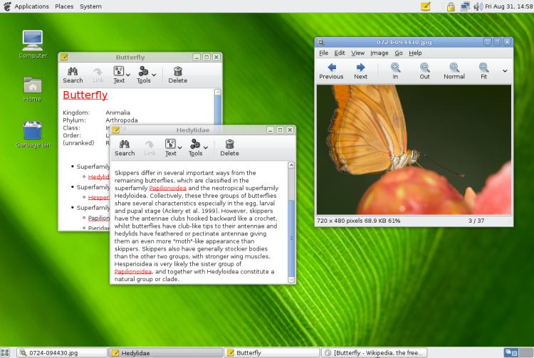
FONTE: http://en.wikipedia.org/wiki/Image:Gnome-2.20-screenshot.png
Linux Day 2008 – 25/10/2008 G.U.L.P. (Gruppo Utenti Linux Pisa) a cura di Alessandra Santi
  IL SOFTWARE LIBERO E LA PUBBLICA AMMINISTRAZIONE

Slide 11
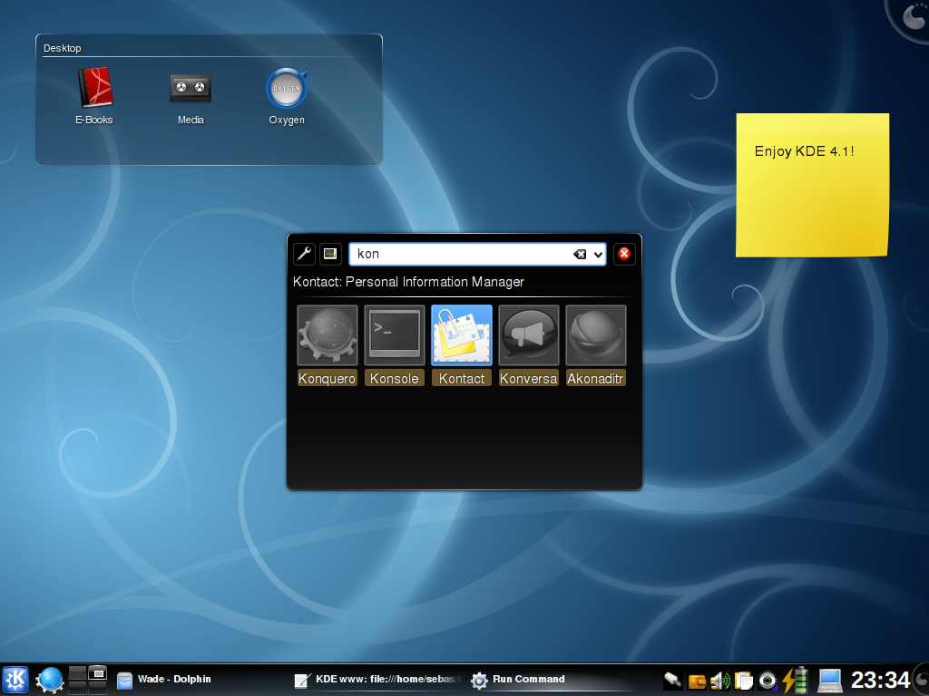
FONTE: http://upload.wikimedia.org/wikipedia/commons/7/71/KDE_4.1.0_Desktop.png
Linux Day 2008 – 25/10/2008 G.U.L.P. (Gruppo Utenti Linux Pisa) a cura di Alessandra Santi
  IL SOFTWARE LIBERO E LA PUBBLICA AMMINISTRAZIONE
KDE

Slide 12
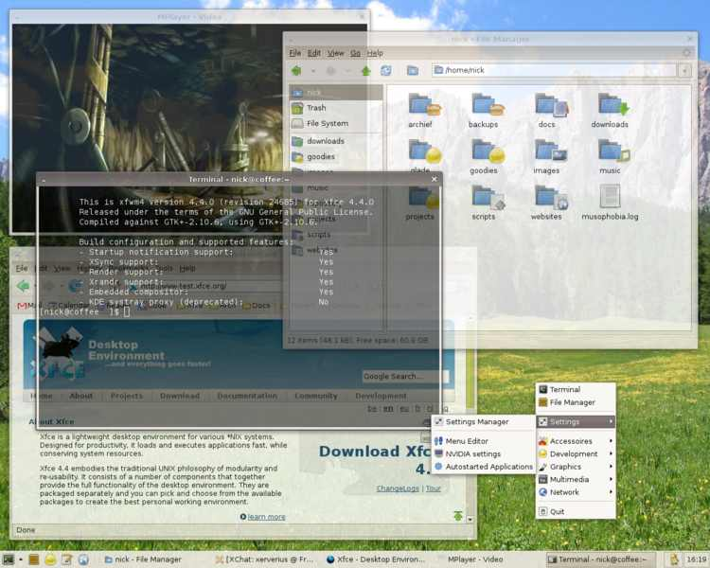
FONTE: http://upload.wikimedia.org/wikipedia/commons/7/71/Xfce-4.4.png
Linux Day 2008 – 25/10/2008 G.U.L.P. (Gruppo Utenti Linux Pisa) a cura di Alessandra Santi
  IL SOFTWARE LIBERO E LA PUBBLICA AMMINISTRAZIONE

Slide 13

Linux Day 2008 – 25/10/2008 G.U.L.P. (Gruppo Utenti Linux Pisa) a cura di Alessandra Santi
  IL SOFTWARE LIBERO E LA PUBBLICA AMMINISTRAZIONE
Licenze di tipo copyleft
GNU = GNU's Not Unix (acronimo ricorsivo)
Licenza GNU GPL
GPL = General Public License
Licenza GNU LGPL
LGPL = Lesser General Public License

Slide 14
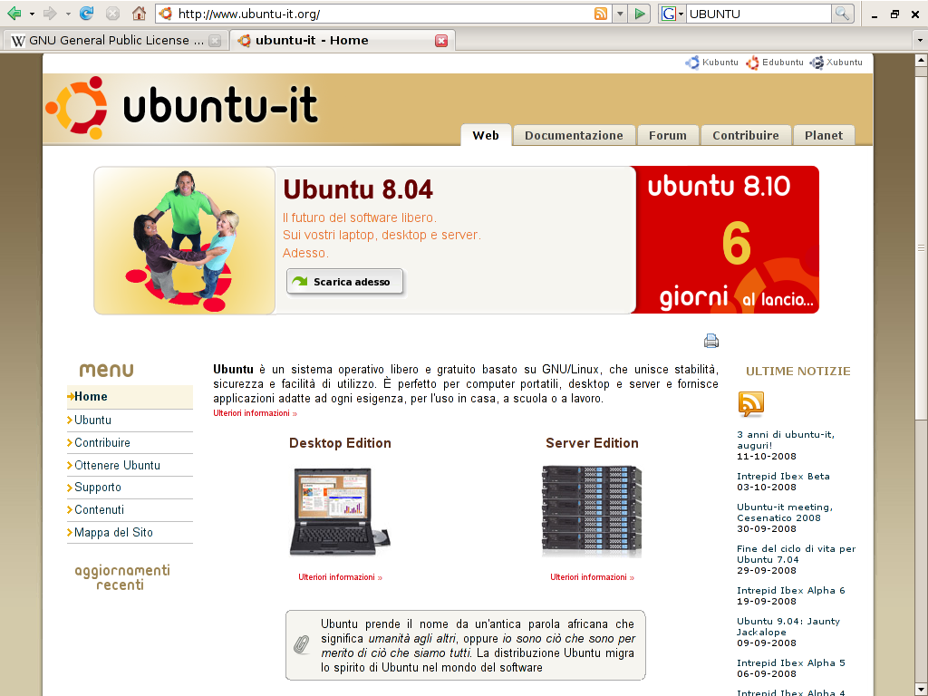
Linux Day 2008 – 25/10/2008 G.U.L.P. (Gruppo Utenti Linux Pisa) a cura di Alessandra Santi
  IL SOFTWARE LIBERO E LA PUBBLICA AMMINISTRAZIONE
GNU/LINUX

Slide 15
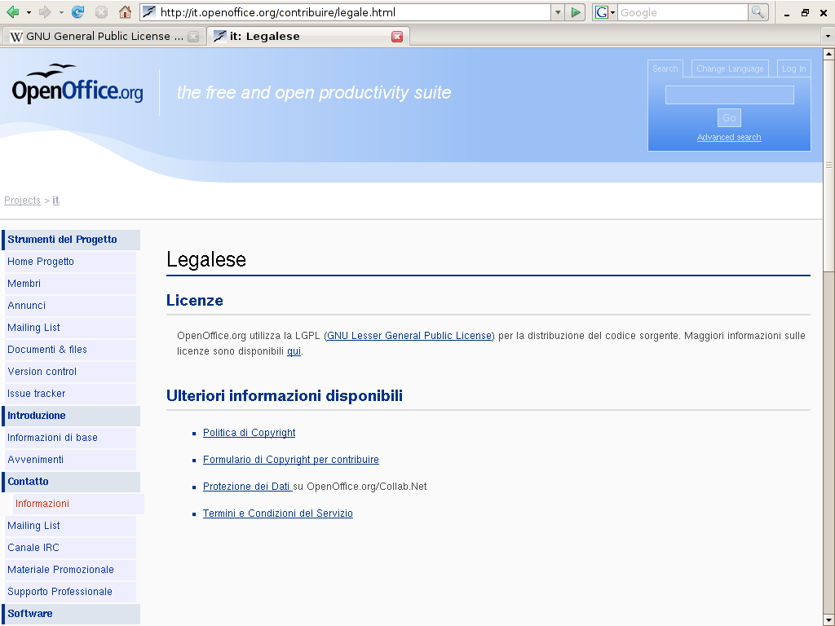
Linux Day 2008 – 25/10/2008 G.U.L.P. (Gruppo Utenti Linux Pisa) a cura di Alessandra Santi
  IL SOFTWARE LIBERO E LA PUBBLICA AMMINISTRAZIONE
LGPL

Slide 16
Linux Day 2008 – 25/10/2008 G.U.L.P. (Gruppo Utenti Linux Pisa) a cura di Alessandra Santi
  IL SOFTWARE LIBERO E LA PUBBLICA AMMINISTRAZIONE
DOV'E' E' GIA' PRESENTE LINUX ?
.... alcuni esempi:
IN MOLTI DISPOSITIVI DEDICATI (router, firewall ecc.)
GRANDI CITTA' EUROPEE
NEI DUE TERZI DEI PROVIDER
.....

Slide 17
Linux Day 2008 – 25/10/2008 G.U.L.P. (Gruppo Utenti Linux Pisa) a cura di Alessandra Santi
  IL SOFTWARE LIBERO E LA PUBBLICA AMMINISTRAZIONE
C O N C L U S I O N I
UTILIZZO DEL SOFTWARE OPEN SOURCE NELLA PA:
              NEGLI UFFICI PUBBLICI
              NELLE SCUOLE
EFFETTI
EFFICIENZA
EFFICACIA
FUNZIONALITA'
ECONOMICITA'
SINTESI

Slide 18
Linux Day 2008 – 25/10/2008 G.U.L.P. (Gruppo Utenti Linux Pisa) a cura di Alessandra Santi
  IL SOFTWARE LIBERO E LA PUBBLICA AMMINISTRAZIONE
DOMANDA:
“PERCHE' NON UTILIZZARE L'OPEN
SOURCE NELLA PUBBLICA AMMINISTRAZIONE ?”

